Slide 1
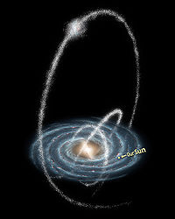
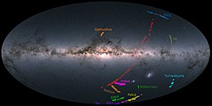
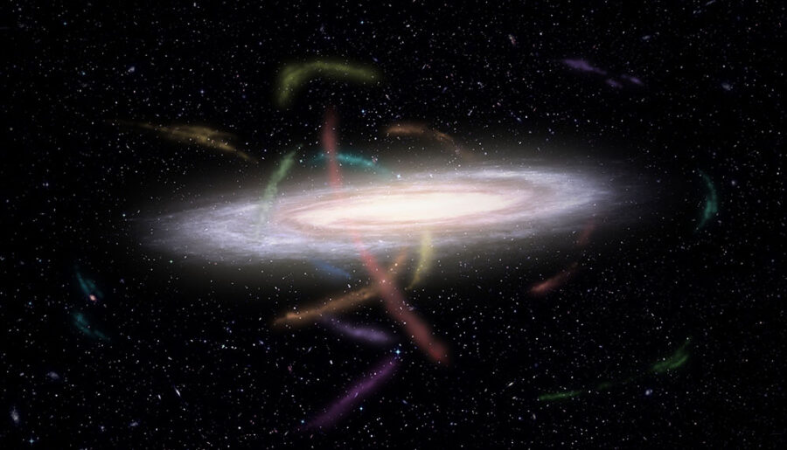
Τα αστρικά ρεύματα (stellar streams)
Τα αστέρια που ήρθαν από μακριά

Slide 2
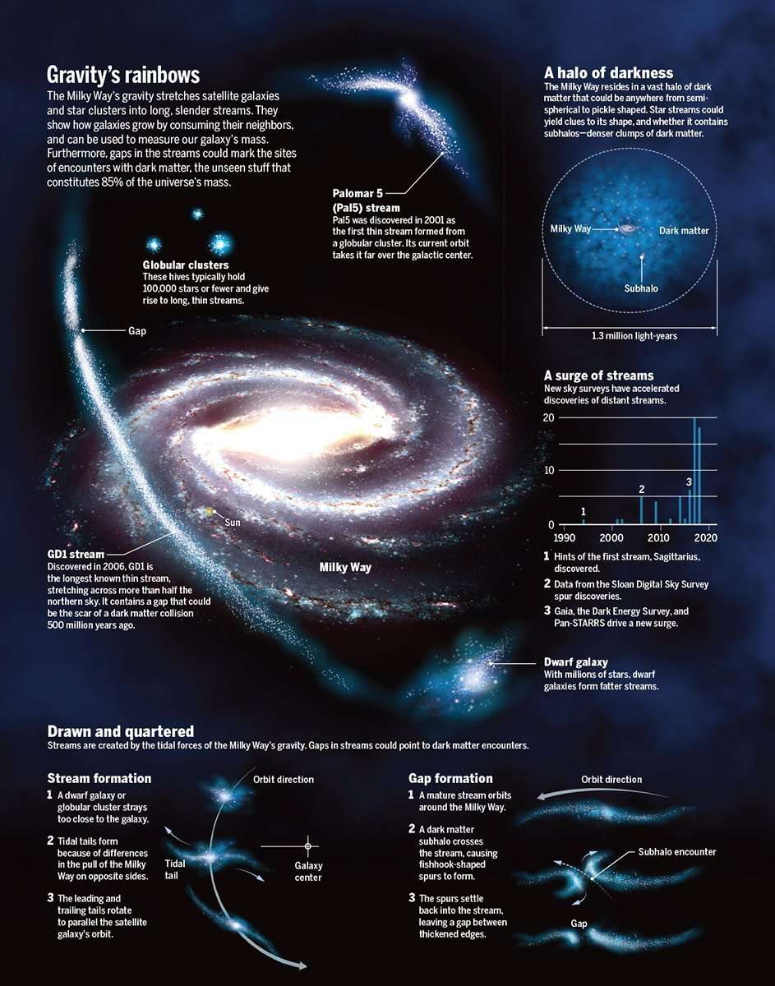
Πως δημιουργούνται τα αστρικά ρεύματα
Η διαφορά της βαρυτικής δύναμης που ασκεί ο Γαλαξίας στην κοντινή και στην μακρινή πλευρά ενός νάνου γαλαξία που τον πλησιάζει (παλιρροϊκές δυνάμεις), του αφαιρεί αστέρια.
Αυτά μπαίνουν σε τροχιά στον Γαλαξία μας.
Ο Γαλαξίας μας έχει συγχωνεύσει πολλούς νάνους γαλαξίες και σφαιρωτά σμήνη.

Slide 3
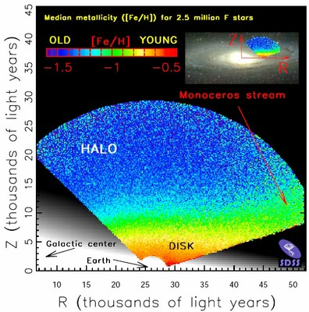
Η ανατομία ενός αστρικού ρεύματος
Τα νεότερα, πιο πλούσια σε μέταλλα αστέρια ενός νάνου γαλαξία βρίσκονται κοντά στο κέντρο του.
Ο νάνος χάνει με τη σειρά την σκοτεινή ύλη, το αέριο, τα παλαιά αστέρια της άλως του, και τέλος τα νεότερα αστέρια (ακολουθία στο αστρικό ρεύμα).
Το μήκος και το πλάτος ενός ρεύματος εξαρτώνται από την μάζα και την ακτίνα του νάνου- δορυφόρου, την τροχιά του γύρω από τον Γαλαξία και το χρονικό διάστημα που είναι δορυφόρος.
Όταν ο δορυφόρος βρίσκεται στο περιγαλάξιο, χάνει περισσότερα αστέρια.

Slide 4
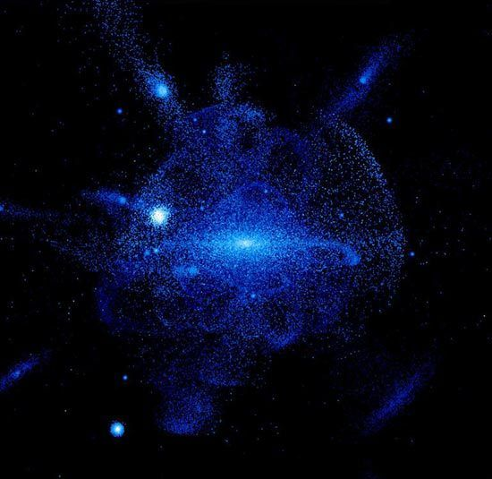
Που υπάρχουν τα ρεύματα
Τα αστρικά ρεύματα σχηματίζουν δομές στην γαλαξιακή άλω.
Δεν είναι γνωστό αν όλα τα αστέρια της άλω προέρχονται από ρεύματα.
Το μεγαλύτερο πλήθος αστεριών από ρεύματα βρίσκεται στα 20- 50 Kpc από το κέντρο του Γαλαξία.
Οι περισσότερες συγχωνεύσεις νάνων στον Γαλαξία μας συνέβησαν πριν 6- 8 δις έτη.

Slide 5
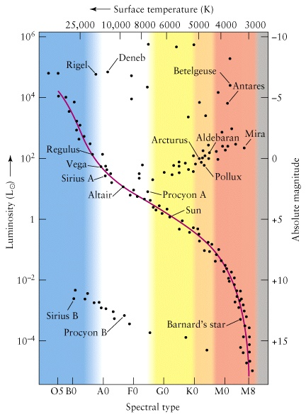
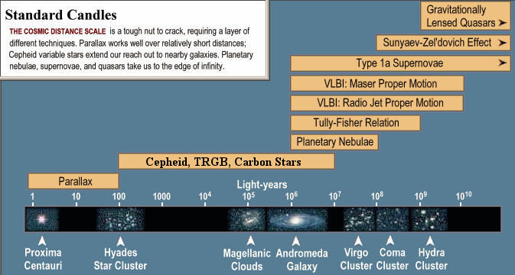
Πως τα ανακαλύπτουμε
Τα αστρικά ρεύματα ανιχνεύονται ως περιοχές αυξημένης πυκνότητας αστεριών στην άλω, ή αστέρια με παρόμοια ταχύτητα σε μια περιοχή της.
Κεριά λαμπρότητας που μας βοηθάνε στην εκτίμηση της απόστασης: Οι γίγαντες φασματικού τύπου Κ (Αρκτούρος) είναι πολύ λαμπροί και βρίσκονται σε όλους τους παλαιούς πληθυσμούς.

Slide 6
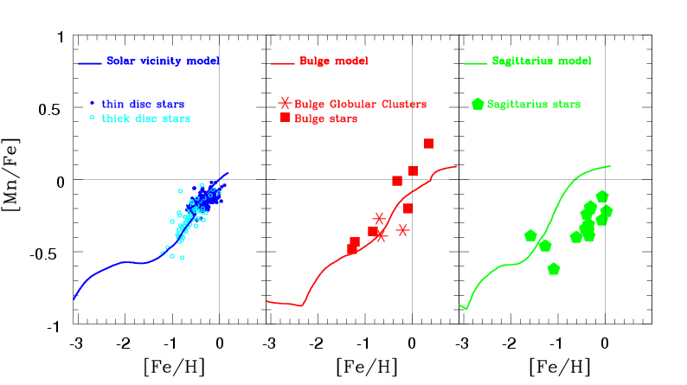
Ο χημικός διαχωρισμός
Αστέρια από το ίδιο ανοιχτό σμήνος ή το ίδιο σφαιρωτό έχουν παρόμοια χημική σύσταση.
Η κατάταξη αστεριών σε ομάδες (ρεύματα) βάσει χημικής ταυτότητας απαιτεί καλή μέτρηση των αναλογιών δεκάδων χημικών στοιχείων τους.
Μπορούμε να γνωρίσουμε τις ιδιότητες κάθε νάνου γαλαξία που εξελίχθηκε σε αστρικό ρεύμα.

Slide 7
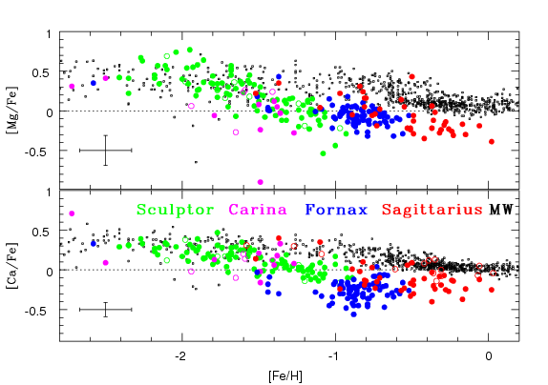
Η εξέλιξη της μεταλλικότητας
Ο νάνος γαλαξίας του Τοξότη παρουσιάζει ελαττωμένη αναλογία στοιχείων α/ (Fe), ειδικά τα (O) και (Mg), αλλά και (Si), (Ca), (Ti), και των αναλογιών (Na), (Al), (Cu) / (Fe).
Φαίνεται να υπήρξε έλλειψη ισχυρών σουπερνόβα τύπου II.
Άλλοι νάνοι είναι φτωχοί σε σίδηρο, που σημαίνει ότι σε αυτούς δεν πρόλαβε να σημειωθεί σημαντικός αριθμός SN Ia (συμβαίνουν αργότερα στην γαλαξιακή εξέλιξη).

Slide 8
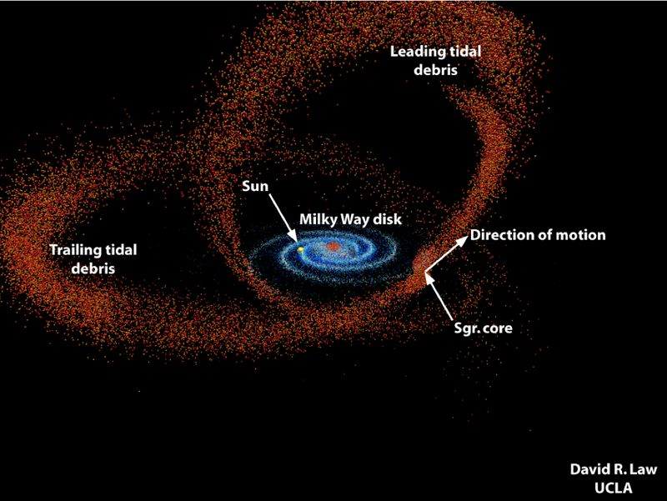
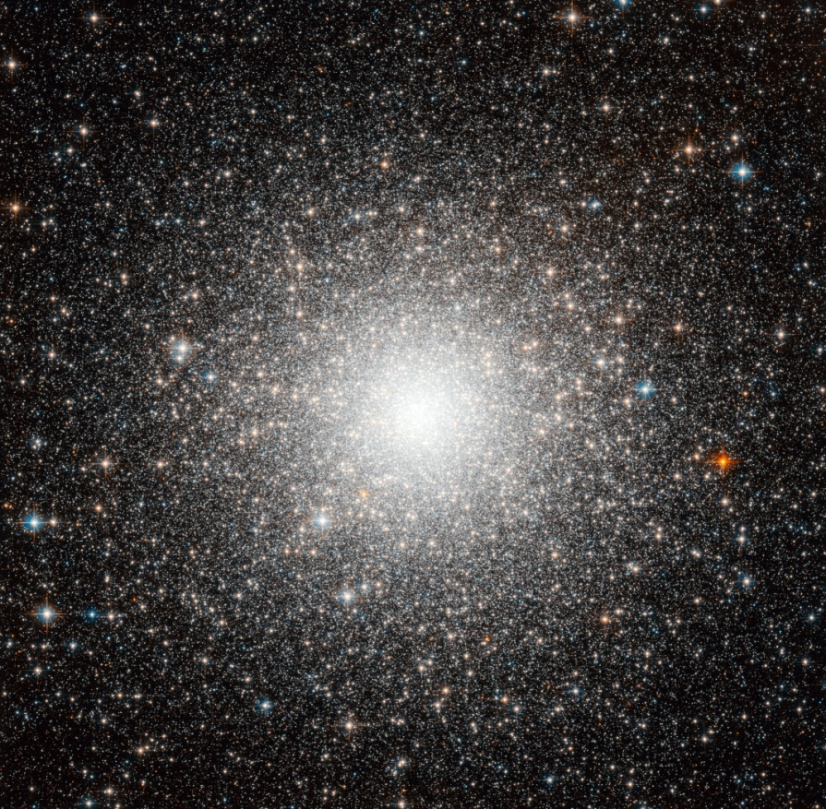
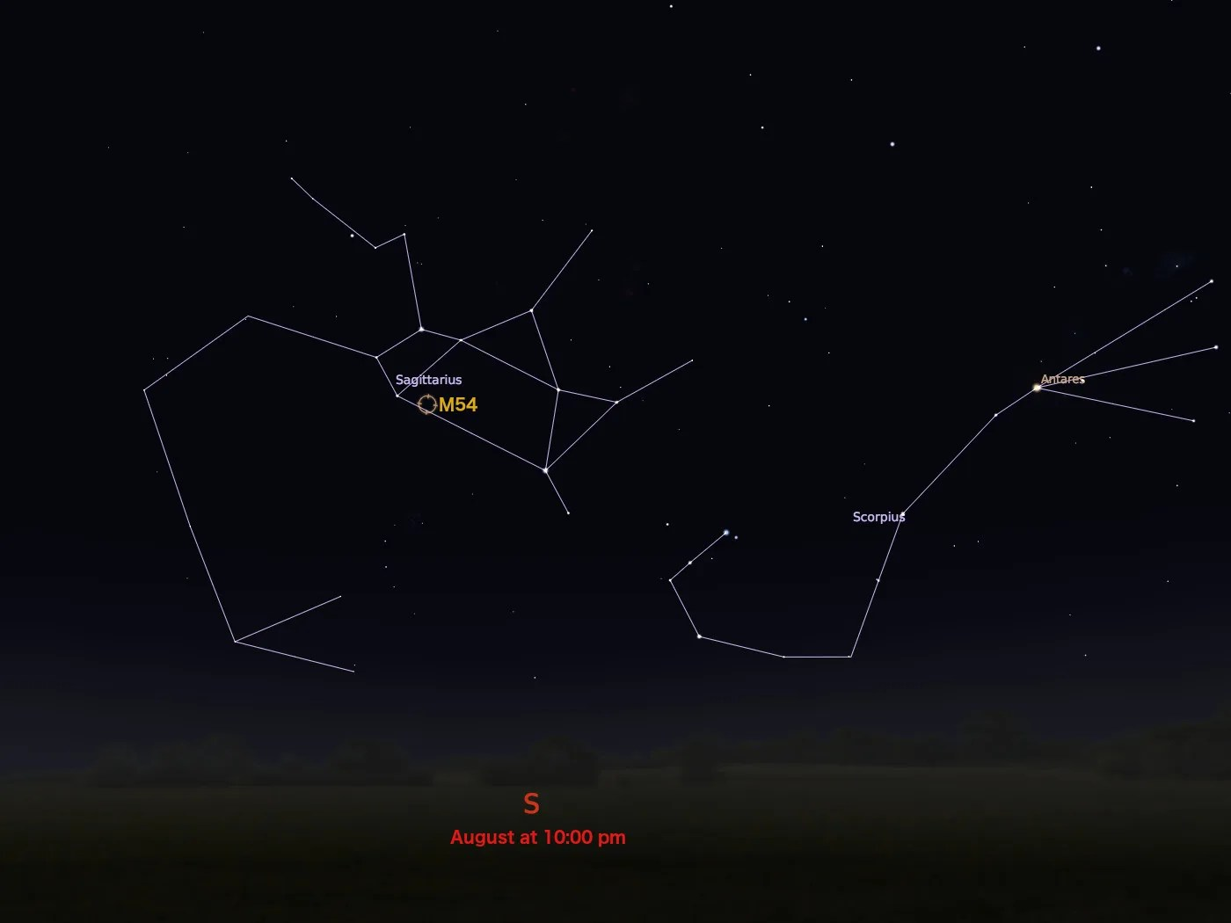
Τα σημαντικότερα αστρικά ρεύματα στον Γαλαξία
Ένα από τα σημαντικότερα ρεύματα, με εμφανή προγεννήτορα, είναι το ρεύμα του Τοξότη.
Η συσχέτιση του ρεύματος με τον νάνο γαλαξία του Τοξότη είναι εμφανής.
Αυτό το ρεύμα τυλίγεται γύρω από τον Γαλαξία μας και έχει πλάτος 6 Kpc.
Σε αυτό ανήκουν και τα μεγάλα σφαιρωτά σμήνη Μ54 και NGC 2419.

Slide 9
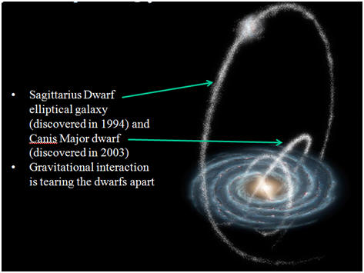
Χαρακτηριστικά του ρεύματος
Τα νέφη του Μαγγελάνου και οι συμπυκνώσεις σκοτεινής ύλης στην εξωτερική άλω επίδρασαν βαρυτικά στην δομή του ρεύματος του Τοξότη.
Υπολογίζουμε την αρχική μάζα του νάνου στις 16 δις ηλιακές, κάτι που εξηγεί την επιβίωσή του ως σήμερα (πλέον με 1 δις ηλιακές μάζες).
Πρέπει να έχει ολοκληρώσει πάνω από μια περιφορά γύρω από τον Γαλαξία, αφήνοντας σημάδια στην δομή των σπειρών του.

Slide 10
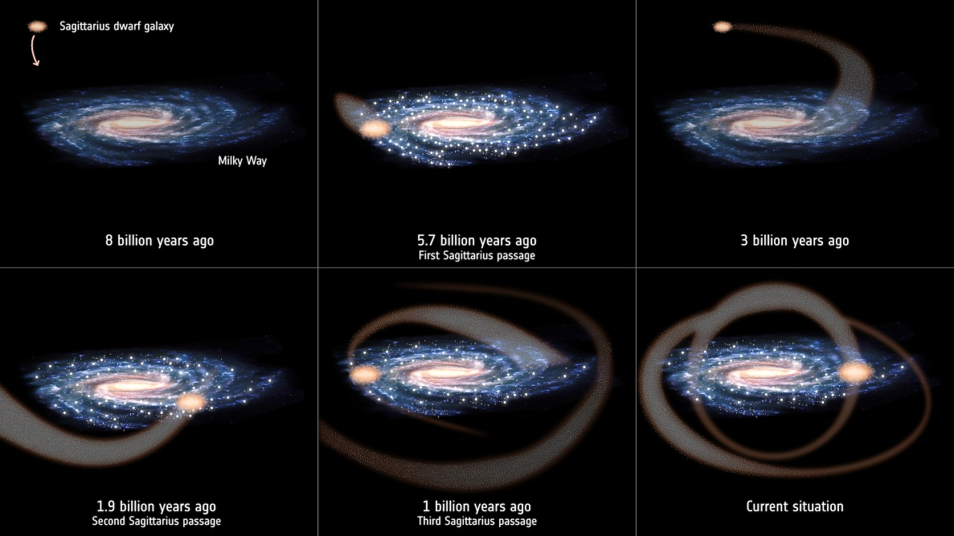
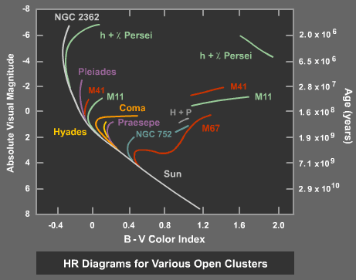
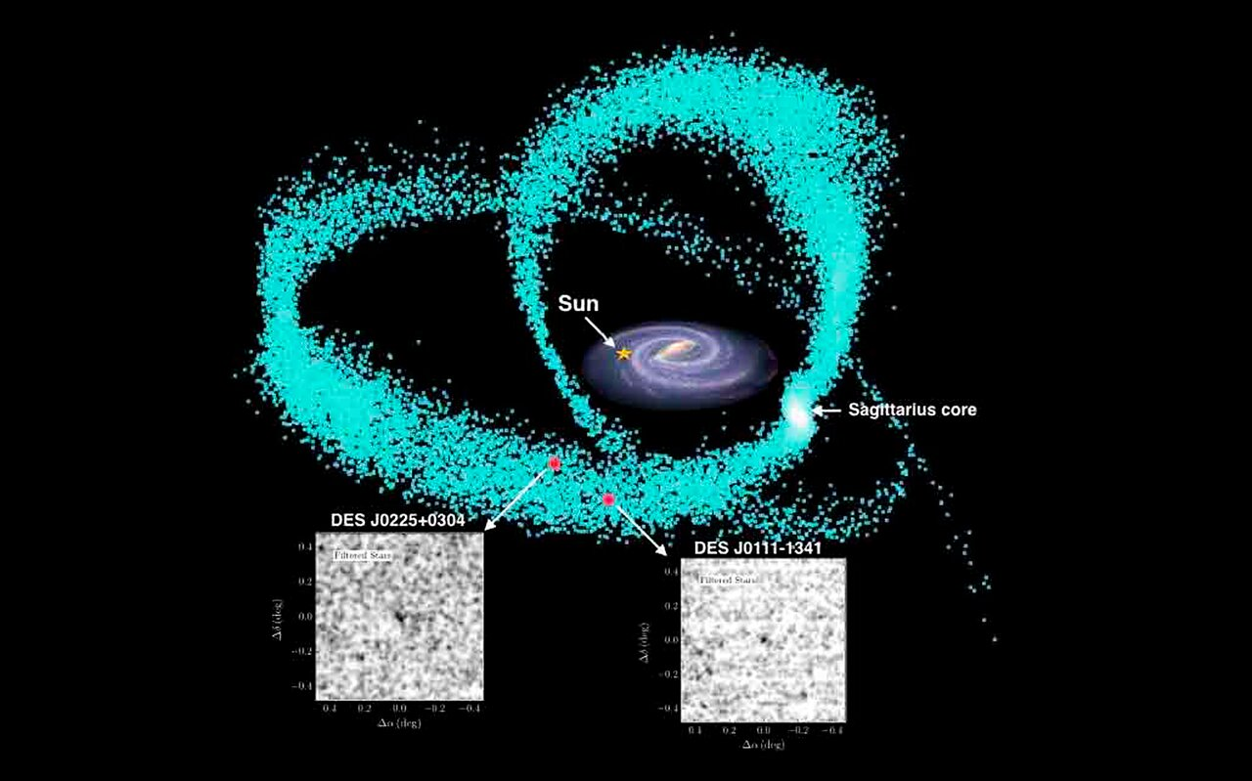
Η εξέλιξη του ρεύματος του Τοξότη
Τα αστέρια του είναι κυρίως ηλικίας 8- 5 δις ετών.
Η απουσία νεαρότερων αστεριών σημαίνει απότομη διακοπή της αστρογένεσης στον νάνο λόγω απορρόφησης του αερίου του από τον Γαλαξία μας.
Έτσι γνωρίζουμε πότε άρχισε η βαρυτική διαταραχή του από τον Γαλαξία μας.

Slide 11
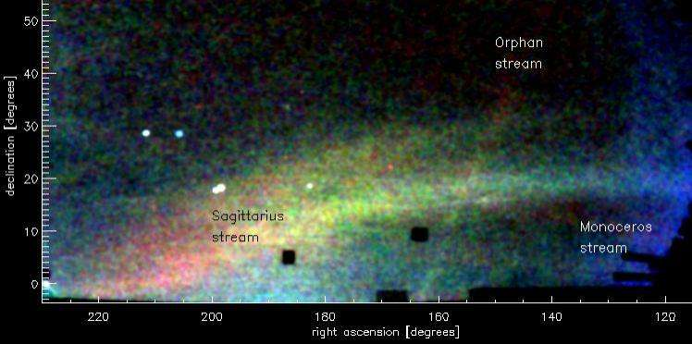
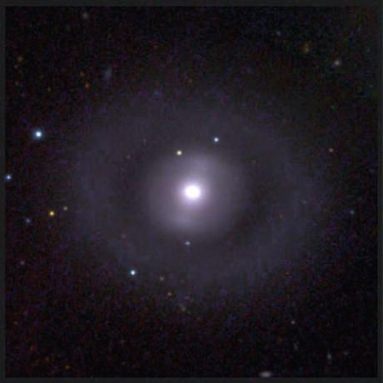
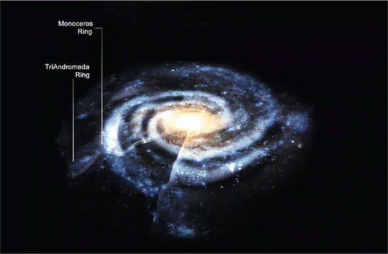
Ένα διαφορετικό ρεύμα, το δακτυλίδι του Μονόκερου
Παρουσιάζεται ως αστρικό συμπύκνωμα στα 20 Kpc από το γαλαξιακό κέντρο.
Είναι αμφίβολο αν πρόκειται για ρεύμα, λόγω του μικρού γαλαξιακού ύψους και την σύμφωνη με τον δίσκο περιστροφή του.
Όμως η χημική του ταυτότητα (αναλογία των στοιχείων του) δεν ταιριάζει σε αστέρια του δίσκου του Γαλαξία μας.

Slide 12
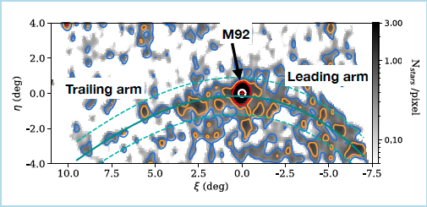
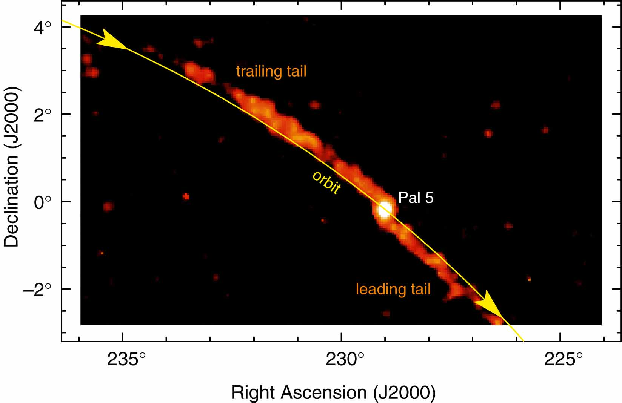
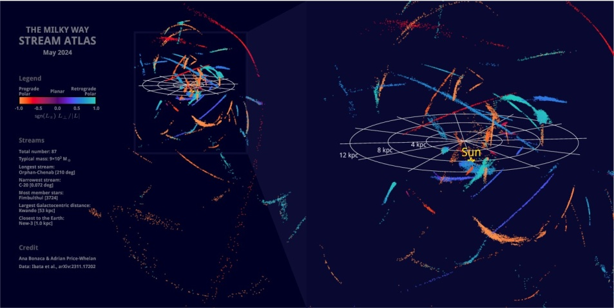
Ρεύματα από σφαιρωτά σμήνη
Όλα τα σφαιρωτά σμήνη αφήνουν μια ουρά αστεριών λόγω παλιρροϊκής επίδρασης του Γαλαξία.
Χαρακτηριστικό παράδειγμα είναι το ρεύμα Palomar 5 από το ομώνυμο σφαιρωτό.
Τα ρεύματα των σφαιρωτών έχουν μικρό πλάτος και είναι πιο φτωχά σε αστέρια και αέριο (προγεννήτορας μικρότερης μάζας).

Slide 13
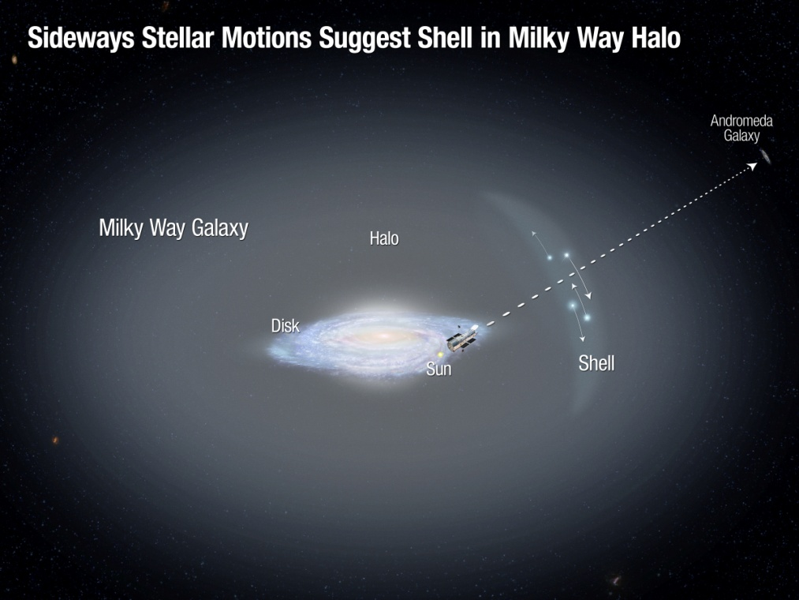
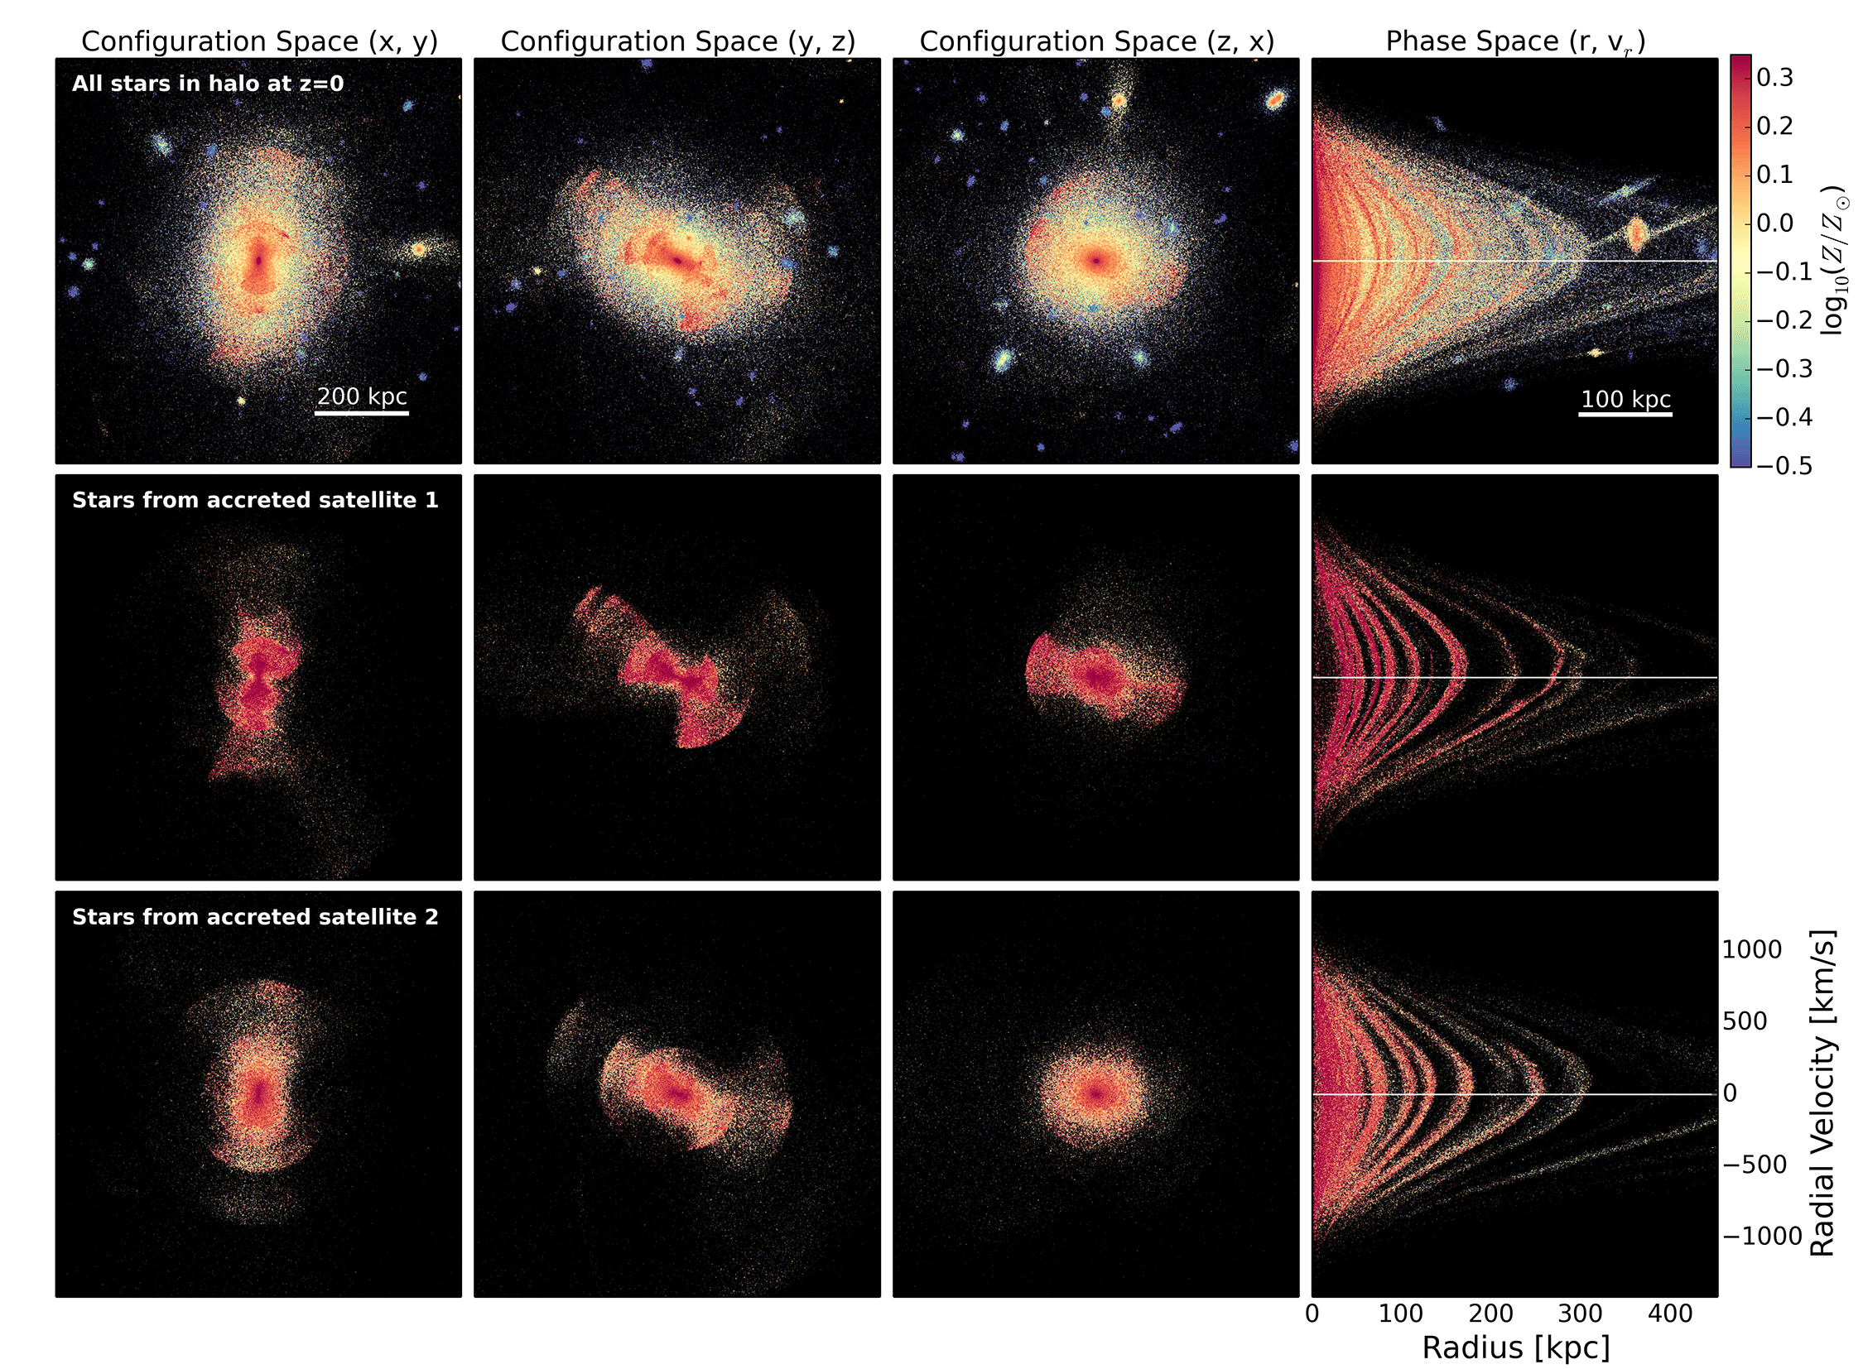
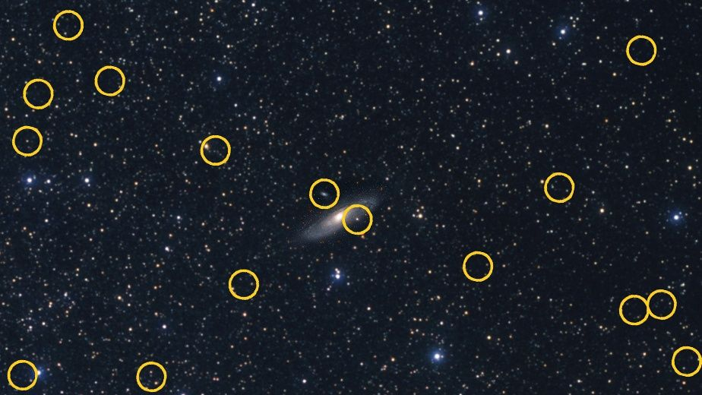
Κελύφη και νέφη
Εκτός από αστρικά ρεύματα παρατηρούμε κελύφη (shells) γύρω από γαλαξίες, που προέρχονται από νάνους δορυφόρους με πολύ έκκεντρη τροχιά.
Τα κελύφη βρίσκονται σε μεγαλύτερες γαλαξοκεντρικές αποστάσεις.
Υπάρχουν και τα νέφη (clouds), απομεινάρια παλαιότερων συγχωνεύσεων.
Νάνοι γαλαξίες στην Ανδρομέδα

Slide 14
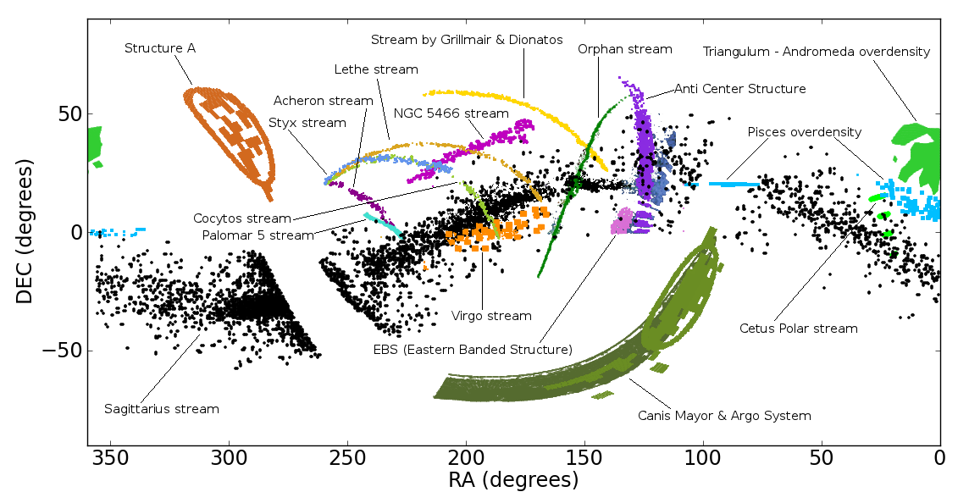

Slide 15
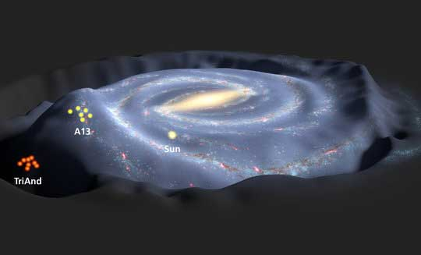
Η παραμόρφωση του Γαλαξιακού δίσκου
Η κυματοειδής μορφή του γαλαξιακού δίσκου οφείλεται στα αστρικά ρεύματα (νέφη αστεριών Tri And, A13)

Slide 16
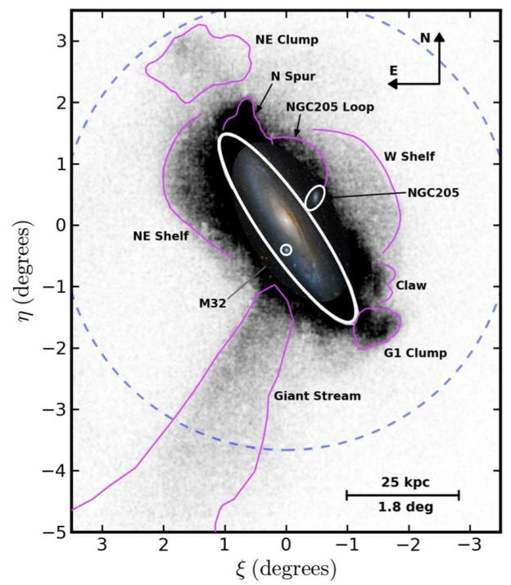
Στον γαλαξία της Ανδρομέδας
Ο γαλαξίας της Ανδρομέδας έχει διπλάσια μάζα από τον δικό μας.
Οι 2 γαλαξίες θα συγχωνευτούν σε ένα μεγάλο ελλειπτικό γαλαξία.
Στον γαλαξία της Ανδρομέδας παρατηρούμε πολλά και πλούσια αστρικά ρεύματα.
Παρατηρούμε αυτόν τον γαλαξία ολόκληρο, με αποτέλεσμα να γνωρίζουμε περισσότερα για τα δικά του αστρικά ρεύματα από ότι για αυτά δικού μας Γαλαξία.

Slide 17
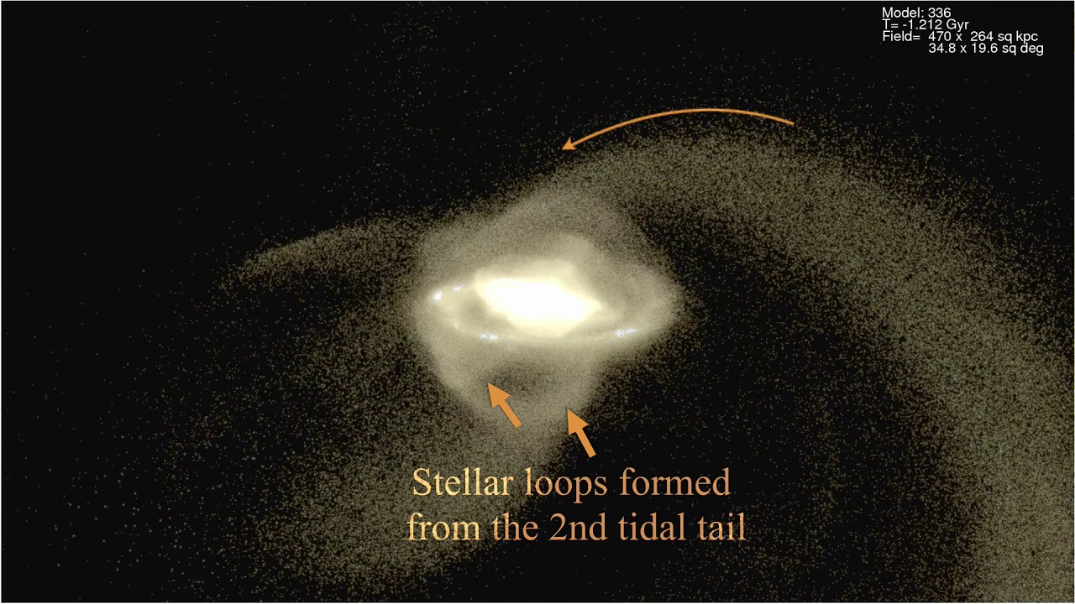
Το γιγάντιο αστρικό ρεύμα GSS
Είναι η μεγαλύτερη παλιρροϊκή δομή του γαλαξία της Ανδρομέδας.
Ο προγεννήτορας του ρεύματος προσέγγισε τον γαλαξία μετωπικά από την πίσω πλευρά του.
Η αρχική μάζα του πρέπει να ήταν 1- 5 δις ηλιακές και το περιγαλάξιο πέρασμά του να συνέβη πριν 1- 2 δις έτη.
Λόγω της μετωπικής σύγκρουσης ο προγεννήτορας διαλύθηκε από το πρώτο περιγαλάξιο πέρασμα.

Slide 18
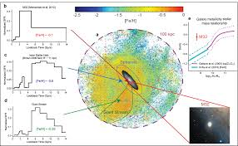
Η δομή και η προέλευσή του
Εμφανίζεται σε ακτίνα 100 Kpc από το κέντρο του γαλαξία στης Ανδρομέδας με ελάχιστο πλάτος 25 Kpc.
Περιέχει ένα πλήθος αστρικών πληθυσμών. Τα πιο πλούσια σε μέταλλα αστέρια βρίσκονται στο εσωτερικό του.
Οι δορυφόροι M32 και NGC 205, που έχουν βιώσει παλιρροϊκές διαταραχές. Αρχικά θεωρήθηκαν υποψήφιοι προγεννήτορες, αλλά αυτό δεν ταιριάζει με τα σημερινά θεωρητικά μοντέλα.
Ο προγεννήτορας του GSS παρουσίασε αστρογέννηση που κορυφώθηκε πριν από 8-9 δις έτη (βάσει αστρικών πληθυσμών του ρεύματος), η οποία διακόπηκε απότομα πριν από 6 δις έτη (λόγω απογύμνωσης από το αέριό του).

Slide 19
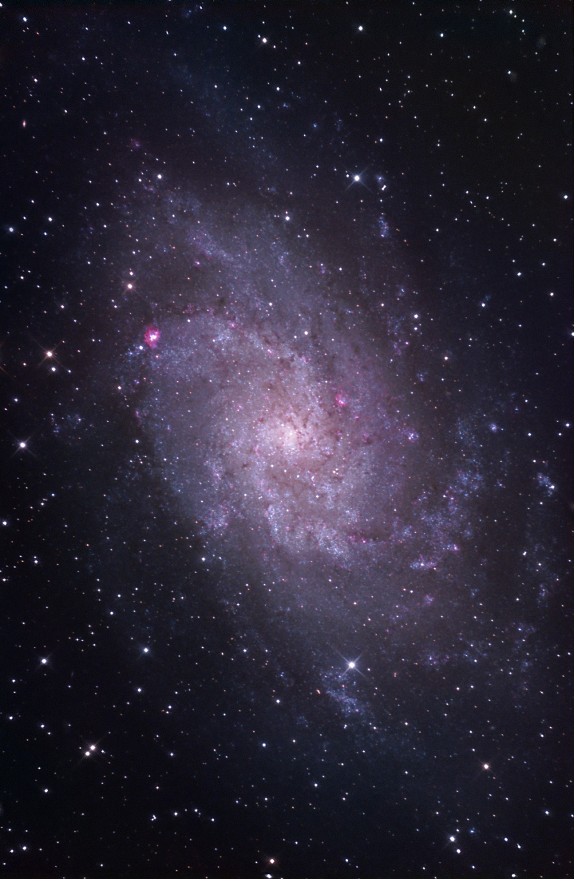
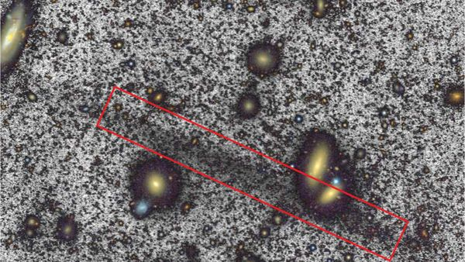
Ρεύματα στους άλλους κοντινούς γαλαξίες
Ο μεγαλύτερος δορυφόρος του γαλαξία της Ανδρομέδας είναι ο Μ33, στα 210 Kpc απόσταση από το κέντρο του.
Παρουσιάζει μια γιγάντια δομή S γύρω από το κυρίως σώμα του, με ακτίνα 40 Kpc, που χαρακτηρίζεται ως παλιρροϊκή διαταραχή από την περιφορά του γύρω από τον Μ31.
Οι 2 γαλαξίες πλησίασαν στα 40- 50 Kpc πριν από 2,5 δις έτη, με αποτέλεσμα να σημειώθηκε σημαντική αστρογέννηση στους εξωτερικούς δίσκους τους, που άφησε ορατά τα ίχνη της στους 2 γαλαξίες.
Αστρικό ρεύμα μήκους εκατομμυρίων ετών φωτός ανάμεσα σε γαλαξίες.

Slide 20
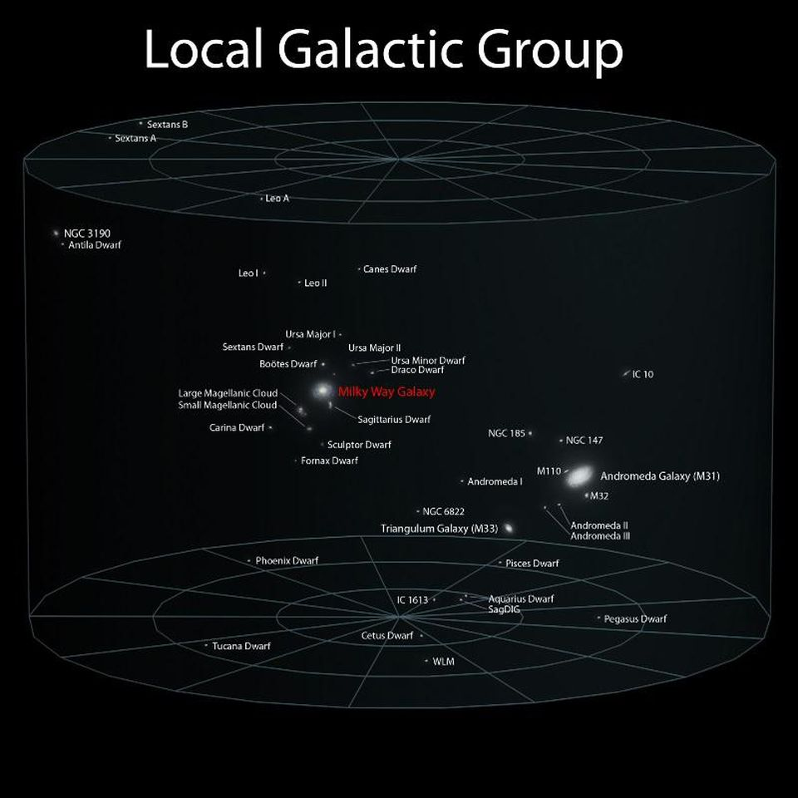

Slide 21
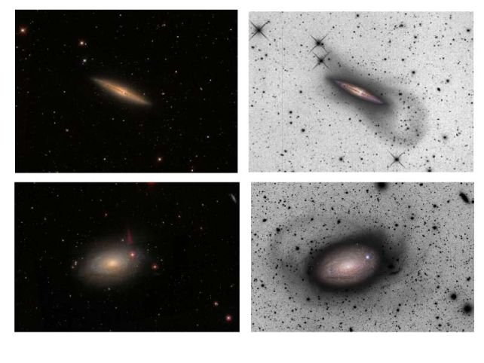
Και λίγο πιο μακριά
Σε μακρινούς γαλαξίες ξεχωρίζουμε μόνο παλιρροϊκές δομές σε μεγάλες γαλαξοκεντρικές αποστάσεις.
Τυπικά οι δομές αυτές εμφανίζονται από ακτίνα 15 Kpc ως ακτίνα 100- 300 Kpc, καλύπτοντας ένα σημαντικό εύρος της ακτίνας εξισορρόπησης (Virial radius) ενός γαλαξία.
Στην εικόνα βλέπουμε επάνω τον NGC 4013 (55Mly) και κάτω τον Μ63 (27Mly)

Slide 22
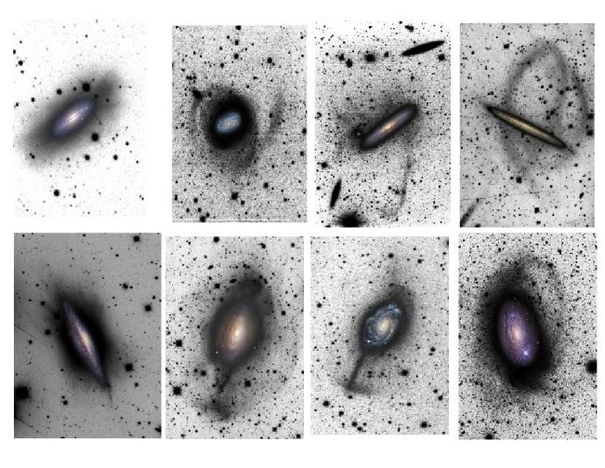
Παρατηρώντας πολλούς γαλαξίες
Παρατηρούμε μεγάλους κύκλους γύρω από γαλαξίες, (όπως το <δικό μας> ρεύμα του Τοξότη), κελύφη, γιγάντια νέφη θραυσμάτων στην γαλαξιακή άλω, μορφές που θυμίζουν πίδακες από τους γαλαξιακούς δίσκους και μεγάλες διάχυτες δομές.
Όλα αυτά είναι πιθανά απομεινάρια παλαιών, διαλυμένων νάνων γαλαξιών.
Σε αυτές τις δομές ταιριάζουν και οι σχετικές προσομοιώσεις.

Slide 23
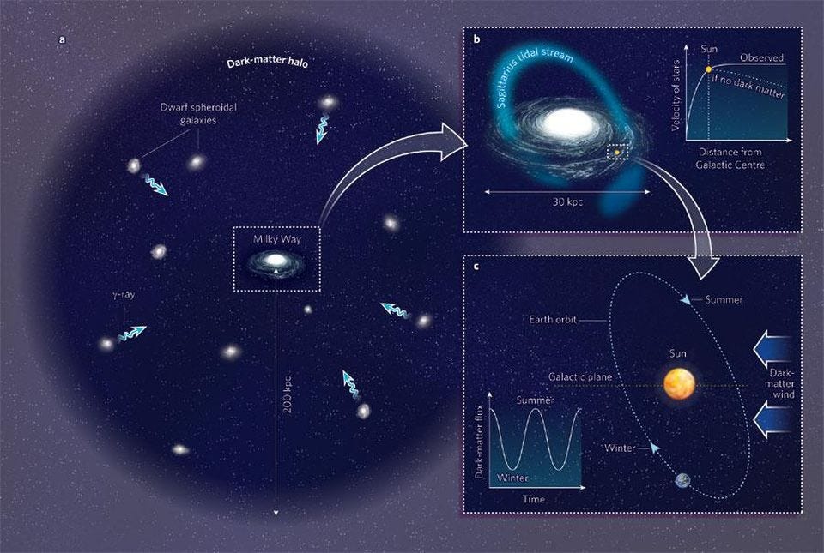
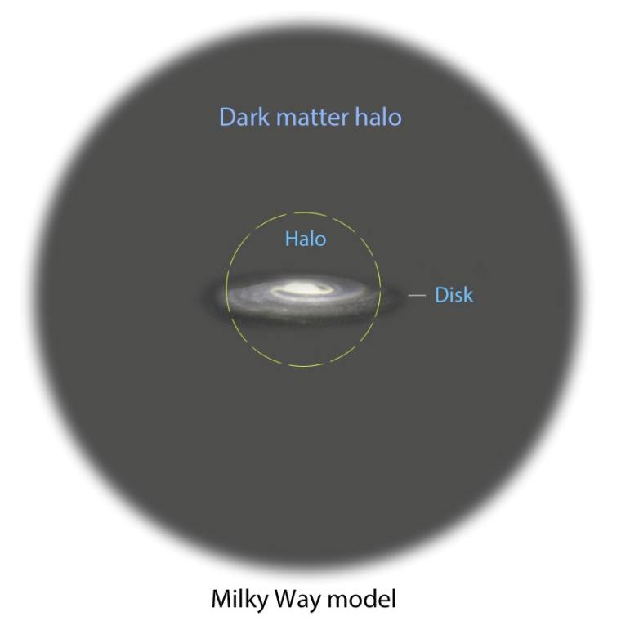
Αστρικά ρεύματα και κοσμολογία
Οι συγχωνεύσεις νάνων γαλαξιών προκαλούν δομές (συμπυκνώματα) στην σκοτεινή ύλη των γαλαξιών.
Το πλήθος των παλαιότερων συγχωνεύσεων είναι πολύ μεγαλύτερο από τον αριθμό νάνων που παρατηρούμε να βρίσκονται υπό συγχώνευση με τον Γαλαξία μας.
Η μελέτη των παλιρροϊκών δομών στους μακρινούς γαλαξίες μας δίνει σημαντικές πληροφορίες για την εξέλιξη των γαλαξιών.
Μας βοηθάει στην χαρτογράφηση της σκοτεινής ύλης.

Slide 24
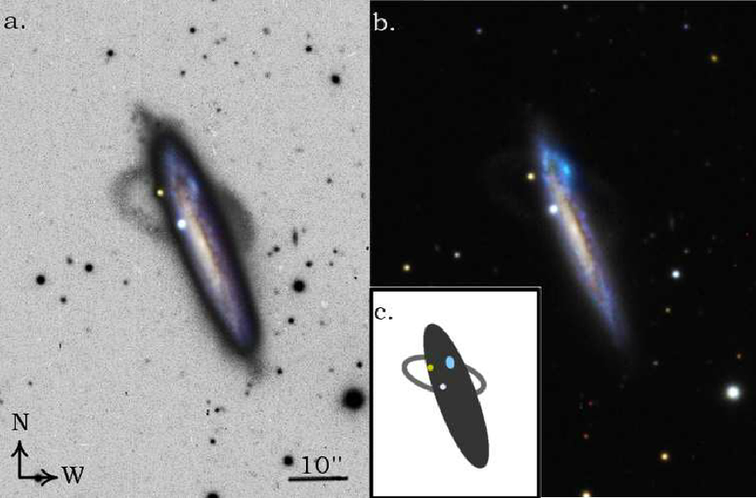
Αστρικά ρεύματα και αστρογέννηση
Στον γαλαξία NGC 5387 στα 80 Mpc, ένα αστρικό ρεύμα έχει μάζα 600 εκατομμύρια ηλιακές, με χαρακτηριστικό του ένα μπλε συμπύκνωμα που παράγει μια μεγάλης έντασης ροή υπεριώδης ακτινοβολίας.
Παραπέμπει σε πολύ πρόσφατη (8 εκ. έτη) αστρογέννηση 10 εκατομμυρίων ηλιακών μαζών.
Η αρχική μάζα του προγεννήτορα ήταν το 1/50 της μάζας του γαλαξία. Αποτελεί παράδειγμα παραμόρφωσης του δίσκου από γαλαξιακή συγχώνευση.

Slide 25
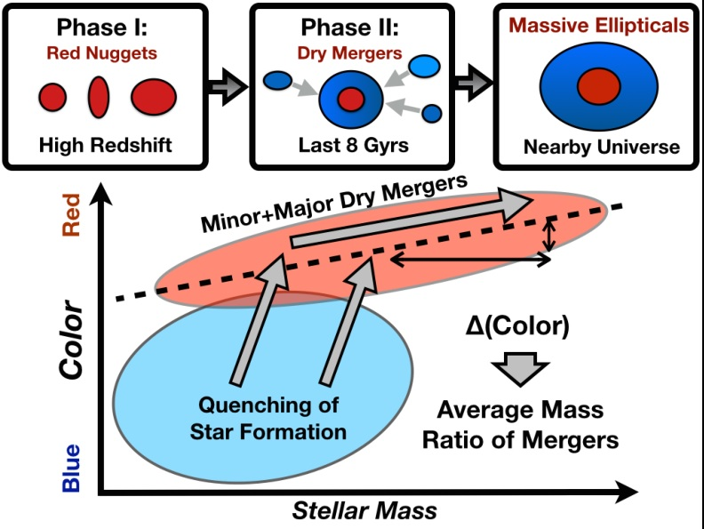
Τα αστρικά ρεύματα μας δείχνουν ότι οι γαλαξίες εξελίσσονται
Τα αστρικά ρεύματα συμβάλλουν στην γαλαξιακή εξέλιξη. Γενικά οι γαλαξίες τείνουν να ενωθούν σε μεγάλους ελλειπτικούς χωρίς σημαντική αστρογέννηση (red and dead).

Slide 26
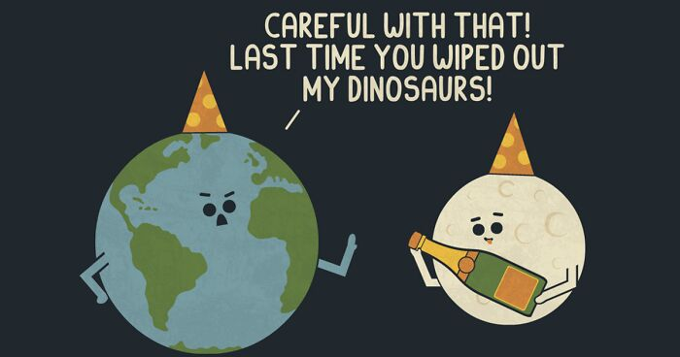
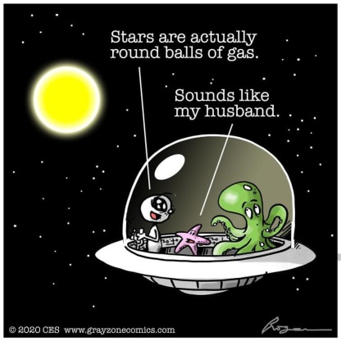

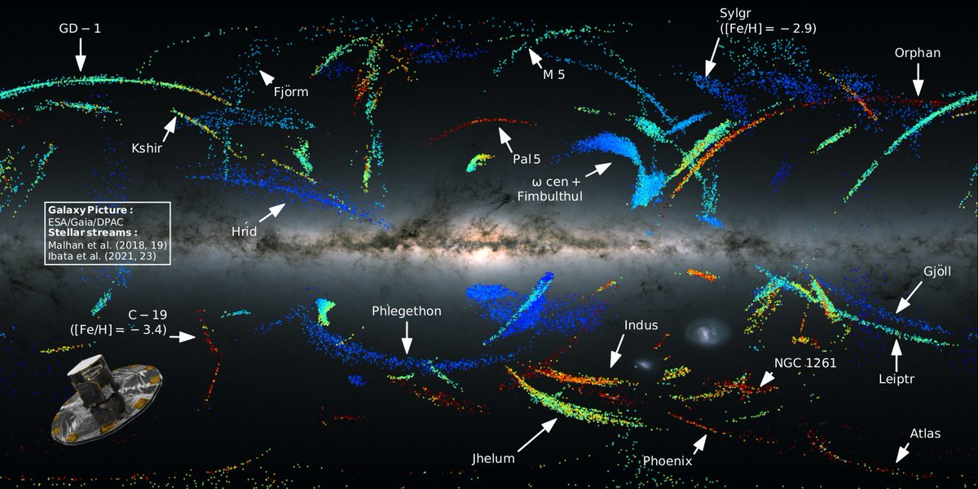
Μελετάμε την εξέλιξη του σύμπαντος

